Slide 1

COACH DE ESTUDIO · WSET LEVEL 3 AWARD IN WINES
Sesión 1: cata con la SAT, vino y comida, servicio
Capítulos 1 a 3 del libro · Unidad 2 y Resultado de Aprendizaje 5
Hector Garcia
Noviembre 2026

Slide 2
WSET 3 · SESIÓN 1 · QUÉ SE EVALÚA
Estos temas valen la cata completa y parte de las preguntas
Tema | Dónde puntúa | Peso
Cata con la SAT (cap. 1) | Unidad 2: cata a ciegas de 2 vinos | Blanco 20 + tinto 21 puntos
Vino y comida (cap. 2) | RA5 bloque 3 | Dentro de 4 preguntas de opción múltiple
Almacenamiento y servicio (cap. 3) | RA5 bloque 1 | Opción múltiple y 10 puntos de respuesta breve
Defectos del vino | RA5 bloque 2 y Unidad 2 | Opción múltiple y nivel de calidad "defectuoso"
Salud y consumo excesivo | RA5 bloque 4 | Opción múltiple
02
Fuente: WSET, Especificaciones Nivel 3 en Vinos (2.0.1, 2023)

Slide 3
WSET 3 · SESIÓN 1 · SAT · ASPECTO Y NARIZ
Aspecto y nariz: escribe siempre un término de cada escala
Elemento | Escala oficial SAT Nivel 3
Intensidad del color | pálida – media – profunda
Color blanco | verde limón – amarillo limón – dorado – ámbar – marrón
Color tinto | púrpura – rubí – granate – teja – marrón
Color rosado | rosado – salmón – naranja
Condición en nariz | limpia – no limpia (¿defectuosa?)
Intensidad en nariz | ligera – media(-) – media – media(+) – pronunciada
Evolución | joven – en evolución – evolucionado – cansado
03
Fuente: WSET, Especificaciones Nivel 3 en Vinos (2.0.1, 2023)

Slide 4
WSET 3 · SESIÓN 1 · SAT · BOCA
En boca puntúa cada elemento estructural por separado
Elemento | Escala oficial SAT Nivel 3
Dulzor | seco – casi seco – semiseco – semidulce – dulce – muy dulce
Acidez | baja – media(-) – media – media(+) – alta
Tanino (solo tintos) | bajo – medio(-) – medio – medio(+) – alto
Alcohol | bajo – medio – alto
Cuerpo | poco – medio(-) – medio – medio(+) – mucho
Intensidad del sabor | ligera – media(-) – media – media(+) – pronunciada
Final | corto – medio(-) – medio – medio(+) – largo
04
Fuente: WSET, Especificaciones Nivel 3 en Vinos (2.0.1, 2023)

Slide 5
WSET 3 · SESIÓN 1 · AROMAS Y SABORES
Clasifica cada aroma por su origen: uva, bodega o crianza
01
02
03
Primarios
Secundarios
Terciarios
De la uva y la fermentación alcohólica: fruta, flores, hierbas, pimienta, mineral. Ej.: limón, grosella negra, violeta.
De la bodega: levadura y lías (pan, galleta), conversión maloláctica (mantequilla), roble (vainilla, tostado).
De la crianza: oxidativa (nuez, caramelo) o en botella (cuero, sotobosque, champiñón, miel).
Nota: Amplía con tu presentación "El Origen de los Aromas del Vino - WSET 3".
Fuente: WSET, Especificaciones Nivel 3 en Vinos (2.0.1, 2023)
05

Slide 6
WSET 3 · SESIÓN 1 · CONCLUSIONES
La nota de calidad se justifica con BLIC, no con opiniones
Criterio (en inglés y español)
Qué escribir para sumar puntos
B · Equilibrio (balance)
Fruta, acidez, tanino y alcohol en armonía; ninguno domina
L · Final (length)
Final largo y agradable en boca
I · Intensidad (intensity)
Sabores concentrados y pronunciados
C · Complejidad (complexity)
Variedad de aromas primarios, secundarios y terciarios
Nota: BLIC (balance, length, intensity, complexity) es la regla mnemotécnica del curso.
Fuente: WSET, Especificaciones Nivel 3 en Vinos (2.0.1, 2023)
06

Slide 7
WSET 3 · SESIÓN 1 · ALERTAS DE CATA
Tres errores de cata que cuestan puntos fáciles
01
02
03
Descriptores genéricos
Calidad sin justificar
Saltar términos
"Fruta roja" suma menos que "fresa, frambuesa, cereza". Da al menos 3 descriptores concretos por grupo.
Escribir "muy bueno" no basta. Explica con BLIC: equilibrio, final largo, intensidad, complejidad.
Cada elemento tiene su escala. Si dejas en blanco tanino o final, pierdes esos puntos.
07
Fuente: WSET, Especificaciones Nivel 3 en Vinos (2.0.1, 2023)

Slide 8
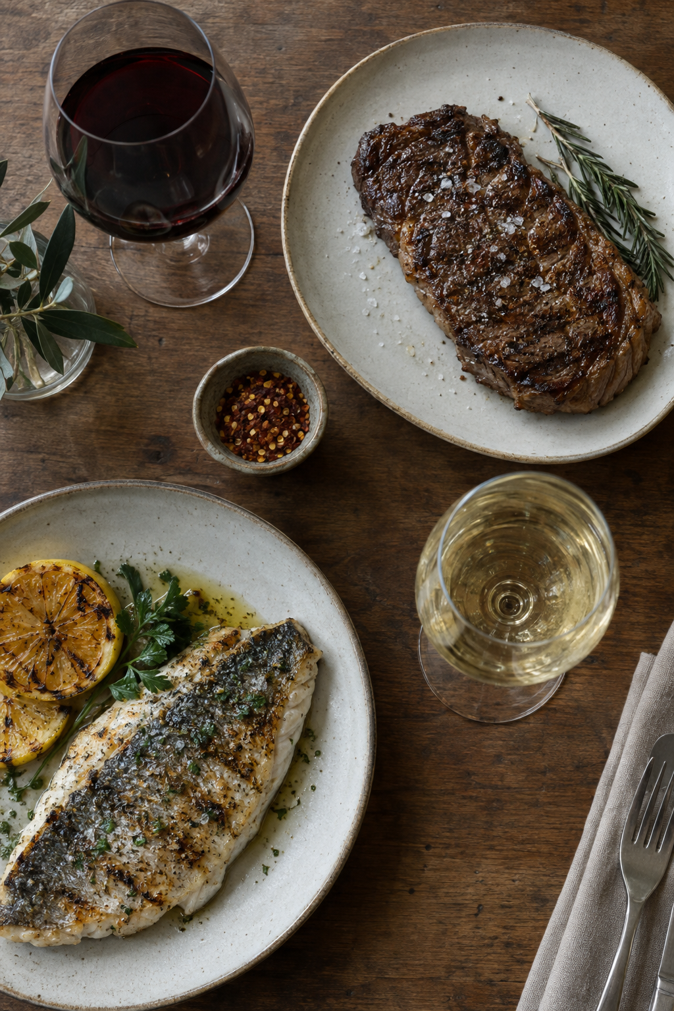
WSET 3 · SESIÓN 1 · VINO Y COMIDA
Dulzor y umami endurecen el vino; sal y acidez lo suavizan
ENDURECEN EL VINO
Dulzor y umami: más amargor, astringencia, acidez y ardor del alcohol.
SUAVIZAN EL VINO
Sal y acidez: menos amargor y acidez, más cuerpo y fruta.
REGLA DE ORO
El vino debe ser tan dulce o más dulce que el plato.
PICANTE
El alcohol alto aumenta el ardor del picante.
Fuente: WSET, armonía de vino y comida; WSET, Especificaciones Nivel 3 en Vinos (2.0.1, 2023); Imagen ilustrativa generada con IA
08

Slide 9
WSET 3 · SESIÓN 1 · COMPONENTES DE LA COMIDA
Cada componente del plato cambia la percepción del vino
En la comida | Efecto en el vino | Recomendación
Dulzor | Menos dulce y frutal; más ácido y amargo | Vino igual o más dulce
Umami | Más amargo y astringente; menos frutal | Vino frutal, poco tanino
Acidez | Menos ácido; más frutal y redondo | Vino de acidez alta
Sal | Menos amargo y ácido; más cuerpo | Componente amigable
Amargor | Aumenta el amargor del vino | Blancos o tintos poco tánicos
Picante | Más ardor del alcohol, amargor, astringencia | Alcohol bajo, algo de dulzor
Grasa | La acidez y el tanino la equilibran | Acidez alta o tanino
09
Fuente: WSET, armonía de vino y comida; WSET, Especificaciones Nivel 3 en Vinos (2.0.1, 2023)

Slide 10
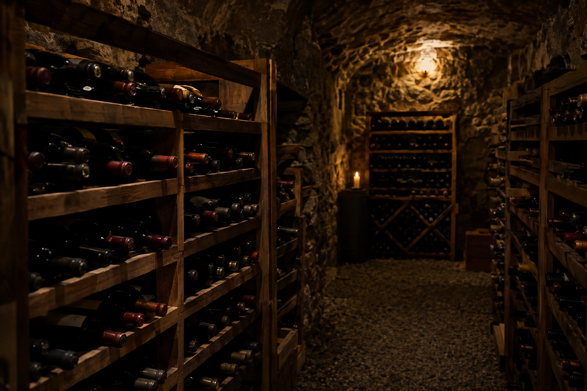
WSET 3 · SESIÓN 1 · ALMACENAMIENTO
El vino se conserva bien con frescor, oscuridad y calma
TEMPERATURA
Fresca y constante, 10–15 °C. Evita la cocina: cambia mucho.
LUZ
Oscuridad. La luz UV acelera el envejecimiento y crea defectos.
POSICIÓN
Botellas con corcho acostadas: el corcho no se seca.
VIBRACIÓN Y OLORES
Sin vibraciones ni olores fuertes cerca.
Fuente: WSET, temperaturas de servicio y almacenamiento; WSET, Especificaciones Nivel 3 en Vinos (2.0.1, 2023); Imagen ilustrativa generada con IA
10

Slide 11
WSET 3 · SESIÓN 1 · TEMPERATURAS DE SERVICIO
Memoriza seis rangos de temperatura de servicio
Estilo | Ejemplo | Temperatura
Dulces | Sauternes, Tokaji Aszú | 6–8 °C (muy frío)
Espumosos | Champagne, Cava | 6–10 °C (muy frío)
Blancos ligeros a medios | Pinot Grigio, Sancerre | 7–10 °C (frío)
Blancos con cuerpo y roble | Meursault, Chardonnay con roble | 10–13 °C (ligeramente frío)
Tintos ligeros | Beaujolais, Valpolicella | Unos 13 °C (ligeramente frío)
Tintos medios y con cuerpo | Rioja Reserva, Barolo | 15–18 °C (temperatura ambiente)
Nota: Por debajo de 6 °C se ocultan los aromas; por encima de 18 °C el tinto pierde frescura.
Fuente: WSET, temperaturas de servicio y almacenamiento; WSET, Especificaciones Nivel 3 en Vinos (2.0.1, 2023)
11

Slide 12
WSET 3 · SESIÓN 1 · SERVICIO
Decantar, conservar y elegir la copa tienen razones de examen
Situación
Qué hacer y por qué
Vino con sedimento (Oporto Vintage)
Botella de pie antes, decantar despacio con luz; separa el sedimento
Tinto joven y cerrado
Decantar para airear; el oxígeno abre los aromas
Botella abierta
Vacío o gas inerte; quitan el oxígeno y frenan la oxidación
Espumoso abierto
Tapón para espumosos y frío; conserva la burbuja
12
Fuente: WSET, Especificaciones Nivel 3 en Vinos (2.0.1, 2023)

Slide 13
WSET 3 · SESIÓN 1 · DEFECTOS
Siete defectos del temario y la pista para detectarlos
Defecto | Causa | Pista en nariz o boca
Corcho (TCA) | Tricloroanisol, a menudo del corcho | Cartón mojado, moho; fruta apagada
Oxidación | Exceso de oxígeno | Color marrón, fruta perdida, notas de nuez
Reducción | Falta de oxígeno, compuestos de azufre | Huevo podrido, col, desagüe
Acidez volátil | Bacterias acéticas con oxígeno | Vinagre, quitaesmalte
Brettanomyces | Levadura de alteración | Establo, medicinal, cuero
En mal estado | Calor, luz o vino demasiado viejo | Fruta cocida o apagada, sin frescura
SO2 alto | Exceso de anhídrido sulfuroso | Fósforo quemado, irrita la nariz
13
Fuente: WSET, defectos comunes del vino; WSET, Especificaciones Nivel 3 en Vinos (2.0.1, 2023)

Slide 14
WSET 3 · SESIÓN 1 · RECOMENDAR Y SALUD
Recomendar bien combina vino, cliente, ocasión y salud
01
02
03
Criterios de elección
Explicar la elección
Consumo excesivo
Estilo, calidad, preferencias y sensibilidades del cliente, precio y ocasión. Justifica cada recomendación.
Une el vino al plato o al cliente con una razón: "acidez alta que equilibra la grasa del plato".
Tiene riesgos sociales y de salud. Sigue las pautas oficiales de consumo de cada país.
14
Fuente: WSET, Especificaciones Nivel 3 en Vinos (2.0.1, 2023)

Slide 15
WSET 3 · SESIÓN 1 · PALABRAS CLAVE
Palabras clave nuevas que entran a tu lista maestra
Palabra clave (ES / EN) | Por qué puntúa
Equilibrio, final, intensidad, complejidad / BLIC | Justifican el nivel de calidad en la cata
Estado para el consumo / readiness for drinking | Segunda conclusión obligatoria de la SAT
Primario, secundario, terciario | Organizan los descriptores y muestran complejidad
Umami / umami | Endurece el vino: más amargor y astringencia
Tan dulce o más dulce | Regla para platos dulces
Gas inerte, vacío / inert gas, vacuum | Conservación de botellas abiertas
TCA, reducción, Brettanomyces, acidez volátil | Defectos del temario por su nombre exacto
15
Fuente: WSET, Especificaciones Nivel 3 en Vinos (2.0.1, 2023)

Slide 16
WSET 3 · SESIÓN 1 · RESPUESTA BREVE · PRÁCTICA
Practica una pregunta de 25 puntos sobre comida y servicio
Pregunta (puntos)
Pista
a) Recomienda y justifica un vino para cerdo glaseado con miel y chile (8)
Piensa en dulzor y picante del plato
b) Explica por qué Barolo choca con champiñones y queso curado (6)
Umami + tanino
c) Indica temperatura de servicio y copa para un Meursault (3)
Blanco con cuerpo y roble
d) Cómo conservar el Meursault abierto y almacenar las botellas cerradas (8)
Oxígeno, luz, temperatura, posición
Nota: Pregunta del coach en estilo de examen. Clave modelo en la diapositiva 17.
Fuente: WSET, Especificaciones Nivel 3 en Vinos (2.0.1, 2023)
16

Slide 17
WSET 3 · SESIÓN 1 · RESPUESTA BREVE · CLAVE
Una idea con su consecuencia vale cada punto
Parte | Ideas que suman puntos
a) 8 | Riesling semiseco: dulzor ≥ glaseado; alcohol bajo no aviva el chile; acidez alta corta la grasa; fruta intensa
b) 6 | Umami aumenta amargor y astringencia; tanino alto de Nebbiolo se endurece; fruta parece menor
c) 3 | 10–13 °C, ligeramente frío; copa de vino blanco limpia y sin olores
d) 8 | Abierto: vacío o gas inerte, tapar, nevera. Cerradas: 10–15 °C constantes, oscuridad, acostadas, sin vibración ni olores
Nota: Respuesta modelo del coach; no es la clave oficial de WSET.
Fuente: WSET, Especificaciones Nivel 3 en Vinos (2.0.1, 2023); WSET, armonía de vino y comida; WSET, temperaturas de servicio y almacenamiento
17

Slide 18
WSET 3 · SESIÓN 1 · MINI-EXAMEN · 1 DE 2
Opción múltiple, preguntas 1 a 5
1. ¿Qué componente de la comida suaviza el vino?
4. ¿Qué causa la acidez volátil?
a) Dulzor b) Umami
a) Bacterias acéticas b) Falta de oxígeno
c) Sal d) Amargor
c) Corcho d) SO2 alto
2. ¿A qué huele un vino con TCA?
5. ¿Qué vino va con un postre muy dulce?
a) Vinagre b) Cartón mojado
a) Brut b) Seco con roble
c) Huevo podrido d) Fósforo quemado
c) Igual o más dulce d) Tinto tánico
3. ¿Temperatura para un Beaujolais?
a) 6–8 °C b) Unos 13 °C
c) 15–18 °C d) 20 °C
18
Fuente: WSET, Especificaciones Nivel 3 en Vinos (2.0.1, 2023)

Slide 19
WSET 3 · SESIÓN 1 · MINI-EXAMEN · 2 DE 2
Opción múltiple, preguntas 6 a 10
6. ¿Por qué acostar botellas con corcho?
9. ¿Qué indica BLIC en la cata?
a) Separar sedimento b) Evitar que el corcho se seque
a) Estado de consumo b) Nivel de calidad
c) Enfriar d) Airear
c) Aroma d) Color
7. ¿Qué escala de color es de tinto?
10. ¿Riesgo del alcohol alto con picante?
a) Limón – dorado b) Púrpura – rubí – granate
a) Más ardor b) Menos amargor
c) Salmón – naranja d) Pálido – ámbar
c) Más fruta d) Más dulzor
8. ¿Qué aroma es secundario?
a) Grosella negra b) Cuero
c) Mantequilla d) Violeta
19
Fuente: WSET, Especificaciones Nivel 3 en Vinos (2.0.1, 2023)

Slide 20
WSET 3 · SESIÓN 1 · MINI-EXAMEN · RESPUESTAS
Revisa por qué cada respuesta es la correcta
Preguntas 1 a 5 | Preguntas 6 a 10
1 · c · La sal baja amargor y acidez del vino | 6 · b · El corcho húmedo mantiene el cierre
2 · b · El TCA da cartón mojado y apaga la fruta | 7 · b · Tinto: púrpura, rubí, granate, teja, marrón
3 · b · Tinto ligero: unos 13 °C | 8 · c · Mantequilla: conversión maloláctica
4 · a · Bacterias acéticas con oxígeno | 9 · b · BLIC justifica el nivel de calidad
5 · c · Tan dulce o más dulce que el postre | 10 · a · El alcohol aviva el picante
Fuente: WSET, Especificaciones Nivel 3 en Vinos (2.0.1, 2023); WSET, defectos comunes del vino; WSET, temperaturas de servicio y almacenamiento
20

Slide 21
PRÓXIMOS PASOS
Practica la SAT con dos vinos esta semana y pasamos al viñedo
01
Catar un blanco y un tinto con la SAT completa
Hector
Esta semana
02
Enviar fotos de los capítulos 1 a 3 para afinar
Hector
Opcional
03
Sesión 2: la vid, el entorno y el viñedo
Coach
Próxima clase
Coach de Estudio WSET Nivel 3

